Slide 1
Software Engineering: A Practitioner’s Approach, 6/e
فصل 31:
مهندسی مجدد copyright © 1996, 2001, 2005
R.S. Pressman & Associates, Inc.
For University Use Only
May be reproduced ONLY for student use at the university level when used in conjunction with Software Engineering: A Practitioner's Approach.
Any other reproduction or use is expressly prohibited.
These courseware materials are to be used in conjunction with Software Engineering: A Practitioner’s Approach, 6/e and are provided with permission by R.S. Pressman & Associates, Inc., copyright © 1996, 2001, 2005

Slide 2
مهندسی مجدد
فرایند
کسب و کار
سیستم های
IT
برنامه های کاربردی
نرم افزاری
مهندسی دوباره
These courseware materials are to be used in conjunction with Software Engineering: A Practitioner’s Approach, 6/e and are provided with permission by R.S. Pressman & Associates, Inc., copyright © 1996, 2001, 2005

Slide 3
مهندسی مجدد فرایند کسب و کار
تعریف کسب وکار. اهداف کسب وکار در زمینه ی چهار گرداننده ی کلیدی تعیین می شوند: کاهش هزینه، کاهش زمان، بهبود کیفیت و توسعه و قدرت دادن به پرسنل.
تعیین فرایند. فرایند هایی که برای رسیدن به اهداف تعریف شده در تعریف کسب و کار، حیاتی هستند، تعیین می شوند.
ارزیابی فرایند. فرایند موجود کاملا تحلیل و سنجش می شود.
مشخصه و طراحی فرایند. بر اساس اطلاعات به دست آمده در حین سه فعالیت اول BPR، موارد کاربرد (فصل 7) برای هر فرایندی که باید دو باره طراحی شود، آماده می شوند.
ایجاد prototype. یک فرایند کسب وکار دوباره طراحی شده باید پیش از تجمیع کامل به کسب و کار prototype شود.
اصلاح و شروع به کار (instantiation) . بر اساس بازخورد از prototype، فرایند کسب و کار اصلاح شده و سپس در یک سیستم کسب وکار شروع به کار مبکند.
These courseware materials are to be used in conjunction with Software Engineering: A Practitioner’s Approach, 6/e and are provided with permission by R.S. Pressman & Associates, Inc., copyright © 1996, 2001, 2005

Slide 4
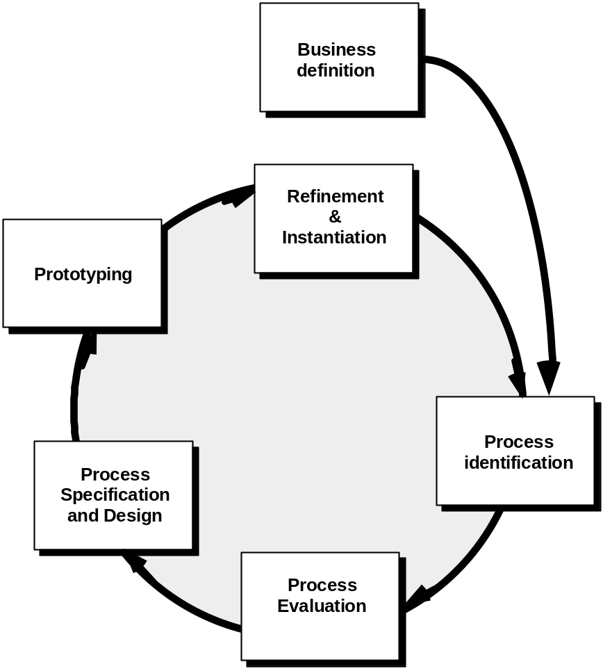
مهندسی مجدد فرایند کسب و کار
These courseware materials are to be used in conjunction with Software Engineering: A Practitioner’s Approach, 6/e and are provided with permission by R.S. Pressman & Associates, Inc., copyright © 1996, 2001, 2005

Slide 5
اصول BPR
حول نتابج سازماندهی کنید، نه وظایف.
از کسانی که از خروجی فرایند استفاده می کنند، بخواهید فرایند را اجرا کنند.
کار پردازش اطلاعات را با کار اصلی که اطلاعات خام تولید می کند، یکی کنید.
با منابعی که از نظر جغرافیایی پراکنده هستند، مانند منابع متمرکز رفتار کنید.
فعالیت های موازی متفاوت را به جای تجمیع نتابجشان با هم لینک کنید.
نقطه ی تصمیم را جایی قرار دهید که کار اجرا می شود و کنترلی برای فرایند بسازید.
داده را یکبار در منبع آن بگیرید.
These courseware materials are to be used in conjunction with Software Engineering: A Practitioner’s Approach, 6/e and are provided with permission by R.S. Pressman & Associates, Inc., copyright © 1996, 2001, 2005

Slide 6
مهندسی مجدد نرم افزار
مهندسی به جلو
تحلیل موجودی
کالا
ساختار دهی مجدد
به داده
ساختار دهی مجدد
به مستندات
ساختار دهی مجدد
به کد
مهندسی
معکوس
These courseware materials are to be used in conjunction with Software Engineering: A Practitioner’s Approach, 6/e and are provided with permission by R.S. Pressman & Associates, Inc., copyright © 1996, 2001, 2005

Slide 7
تحلیل موجودی کالا
جدولی شامل تمام برنامه های کاربردی بسازید.
لیستی از ضوابط ایجاد کنید، مانند
  نام برنامه ی کاربردی
  سالی که برنامه اولین بار ایجاد شد
  تعداد تغییرات ماهوی ایجاد شده در آن
  کار کلی صرف شده برای ایجاد این تغییرات
  تاریخ آخرین تغییر ماهوی
  کار صرف شده برای اعمال آخرین تغییر
  سیستم (هایی) که نرم افزار در آن مستقر است.
  برنامه های کاربردی که با آنها واسط دارد، ...
برای انتخاب کاندیدا های مهندسی مجدد، تحلیل و اولویت بندی کنید.
These courseware materials are to be used in conjunction with Software Engineering: A Practitioner’s Approach, 6/e and are provided with permission by R.S. Pressman & Associates, Inc., copyright © 1996, 2001, 2005

Slide 8
ساختار دهی مجدد به مستندات
مستندات ضعیف علامت تجاری بسیاری از سیستم های قدیمی است.
ولی ما در مورد آن چه کاری انجام می دهیم؟ گزینه های ما چیست؟
گزینه ها...
  ایجاد مستندات بسیار وقت گیر است. اگر سیستم کار کند، ما با آنچه که داریم زندگی خواهیم کرد. در برخی از موارد، این روش درست است.
  مستندات باید بهنگام شوند، ولی ما منابع محدودی در اختیار داریم. ما از یک روش ”هنگام برخورد مستند کن“ استفاده خواهیم کرد. ممکن است نیاز نباشد که تمام مستندات یک برنامه ی کاربردی را دوباره ایجاد کنیم.
  سیستم برای کسب و کار حیاتی بوده و باید تمام مستندات دوباره ایجاد شوند. حتی در این مورد نیز، روش هوشمندانه کاهش دادن مستند سازی به یک مینیموم ضروری است.
These courseware materials are to be used in conjunction with Software Engineering: A Practitioner’s Approach, 6/e and are provided with permission by R.S. Pressman & Associates, Inc., copyright © 1996, 2001, 2005

Slide 9
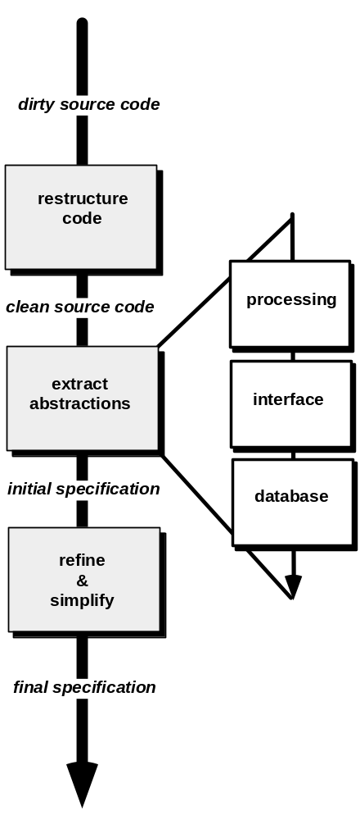
مهندسی معکوس
These courseware materials are to be used in conjunction with Software Engineering: A Practitioner’s Approach, 6/e and are provided with permission by R.S. Pressman & Associates, Inc., copyright © 1996, 2001, 2005

Slide 10
ساختار دهی مجدد به کد
کد منبع با استفاده از یک ابزار ساختار دهی مجدد، تحلیل می شود.
قسمت هایی از کد که طراحیشان ضعیف است، دوباره طراحی می شوند.
تخلف ها از ساخت های برنامه نویسی ساخت یافته ملاحظه شده و سپس کد ساختار دهی مجدد می شود. (این کار میتواند به صورا اتوماتیک انجام شود)
کد نتیجه شده که ساختار دهی مجدد شده، برای اطمینان از عدم وجود نابهنجاری ها مرور و تست می شود.
مستندات داخلی کد بهنگام می شوند.
These courseware materials are to be used in conjunction with Software Engineering: A Practitioner’s Approach, 6/e and are provided with permission by R.S. Pressman & Associates, Inc., copyright © 1996, 2001, 2005

Slide 11
ساختار دهی مجدد به داده
بر خلاف ساختار دهی مجدد به داده، که نسبتا در سطح انتزاع پایینی صورت می گیرد، ساختار دهی به داده یک فعالیت مهندسی مجدد تمام عیار است (در مقیاس کامل)
در بیشتر موارد، ساختار دهی مجدد به داده با یک فعالیت مهندسی معکوس آغاز می شود.
  معماری کنونی داده تشریح شده و مدل های داده ی مورد نیاز تعریف می شوند. (فصل 9)
  اشیاء و خصوصیات داده شناسایی شده و ساختار های کنونی داده برای کیفیت مرور می شود.
  وقتی ساختار داده ضعیف باشد (مثلا فایل های flat پیاده سازی شده اند، در حالیکه یک روش رابطه ای میتواند پردازش را بسیار ساده کند)، داده مهندسی مجدد می شود.
از آنجایی که معماری داده تاثیر زیادی بر معماری برنامه و الگوریتم های ساکن کننده ی آن دارد، تغییرات داده همواره منجر به تغییرات در معماری یا در سطح کد خواهد شد.
Because data architecture has a strong influence on program architecture and the algorithms that populate it
These courseware materials are to be used in conjunction with Software Engineering: A Practitioner’s Approach, 6/e and are provided with permission by R.S. Pressman & Associates, Inc., copyright © 1996, 2001, 2005

Slide 12
مهندسی به جلو
هزینه ی نگهداری یک خط کد، ممکن است 20 تا 40 برابر هزینه ی اولیه ی توسعه ی آن خط باشد.
طراحی مجدد معماری نرم افزار (برنامه و /یا ساختار داده) با استفاده از مفاهیم جدید طراحی، میتواند نگهداری آینده را به مقدار زیادی تسهیل کند.
از آنجایی که یک prototype از برنامه از قبل وجود دارد، بهره وری توسعه باید بسیار بیشتر از متوسط باشد.
کاربر حالا تجربه ی نرم افزار را دارد. بنابراین نیازمندی های جدید و جهت تغییرات را میتوان با سهولت بیشتری معلوم کرد.
ابزار های CASE برای مهندسی مجدد، بعضی از قسمت های کار را خودکار خواهند کرد.
یک پیکربندی کامل نرم افزار (مستندات، برنامه ها و داده) به محض (upon) کامل شدن نگهداری پیشگیرانه وجود خواهد داشت.
These courseware materials are to be used in conjunction with Software Engineering: A Practitioner’s Approach, 6/e and are provided with permission by R.S. Pressman & Associates, Inc., copyright © 1996, 2001, 2005

Slide 13
اقتصاد مهندسی مجدد _ 1
یک مدل تحلیلی هزینه / سود برای مهندسی مجدد توسطSneed [SNE95] پیشنهاد شده است. نه پارامتر تعریف شده اند:
  P₁ = هزینه ی کنونی نگهداری سالانه برای یک برنامه ی کاربردی
  P₂ = هزینه ی کنونی عملکرد برای یک برنامه ی کاربردی.
  P₃ = ارزش کنونی سالانه ی کسب و کار یک برنامه ی کاربردی.
  P₄ = هزینه ی پیش بینی شده ی نگهداری سالانه پس از مهندسی مجدد.
  P₅ = هزینه ی پیش بینی شده ی عملکرد سالانه پس از مهندسی مجدد.
  P₆ = ارزش سالانه ی پیش بینی شده ی کسب و کار پس از مهندسی مجدد.
  P₇ = هزینه ی پیش بینی شده ی مهندسی مجدد.
  P₈ = زمان تقویمی تخمین زده شده برای مهندسی مجدد.
  P₉ = فاکتور ریسک مهندسی مجدد (P₉ = 1.0 غیر واقعی است)
  L = عمر مورد انتظار سیستم
These courseware materials are to be used in conjunction with Software Engineering: A Practitioner’s Approach, 6/e and are provided with permission by R.S. Pressman & Associates, Inc., copyright © 1996, 2001, 2005

Slide 14
اقتصاد مهندسی مجدد _ 2
هزینه ی مربوط به ادامه ی نگهداری یک برنامه ی کاربردی کاندیدا (به این معنی که مهندسی مجدد انجام نشود) میتواند به صورت زیر تعریف شود
C_{maint} = [P₃ - (P₁ + P₂)] x L
هزینه های مربوط به مهندسی مجدد با استفاده از روابط زیر تعریف می شوند:
C_{reeng} = [P₆ - (P₄ + P₅) x (L - P₈) - (P₇ x P₉)] `
با استفاده از هزینه های ارائه شده در معادله های بالا، سود کلی مهندسی مجدد را میتوان به صورت زیر محاسبه کرد
cost benefit = C_{reeng} - C_{maint}
These courseware materials are to be used in conjunction with Software Engineering: A Practitioner’s Approach, 6/e and are provided with permission by R.S. Pressman & Associates, Inc., copyright © 1996, 2001, 2005

